Slide 1

Классный час на тему
«Здоровый образ жизни»

Slide 2
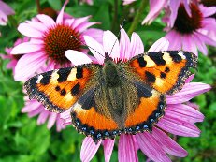

Чтоб мудро жизнь прожить,
Знать надобно немало.
Два главных правила запомни для начала:
Ты лучше голодай, чем что попало есть,
И лучше будь один, чем с кем попало.

Slide 3
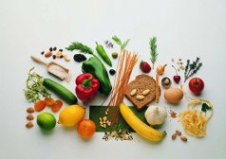
Правила здорового образа жизни:
1) ПРАВИЛЬНОЕ ПИТАНИЕ

Slide 4
Пословицы народов мира:
Умеренность – лучший врач. (молдавская)
Только при умеренном образе жизни можно дожить до старости, при излишествах близка смерть. (немецкая)
Не в меру еда – болезнь и беда. (осетинская)
Пользуйтесь, но не злоупотребляйте – таково правило мудрости. (русская)
Хочешь, чтоб тебя уважали, - не говори много; хочешь быть здоровым – не ешь много. (узбекская)
И лекарство в избытке – яд. (японская)
Если ешь слишком много, то теряешь вкус, если говоришь слишком много, то теряешь разумные слова. (вьетнамская)

Slide 5

2) Отдых и хороший сон

Slide 6


Закончите пословицы:
От хорошего сна…
Сон – лучшее…
Выспишься - …
Выспался – будто вновь…

Slide 7

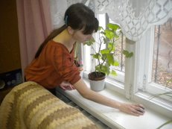
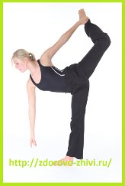

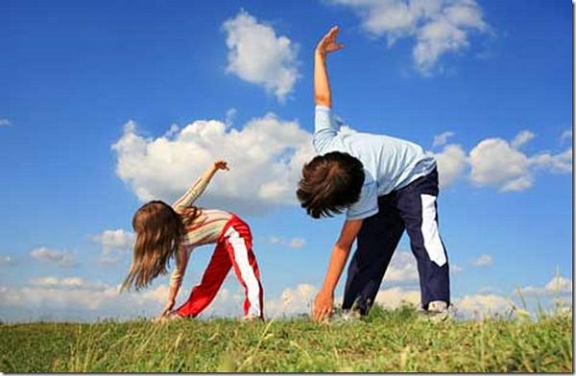
3) Активная деятельность и активный отдых

Slide 8

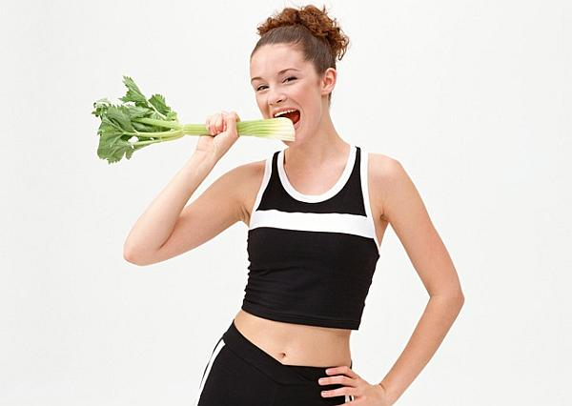
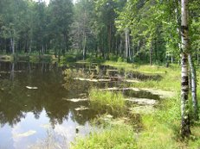
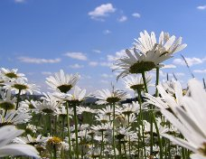
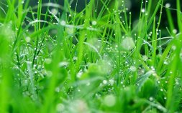
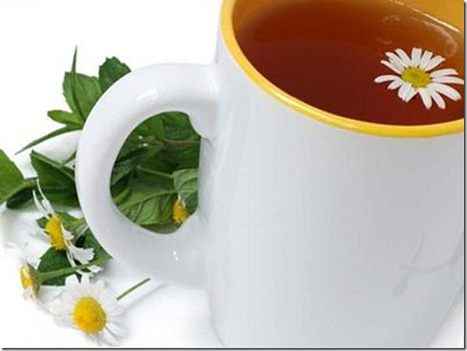
Целительная сила природы

Slide 9
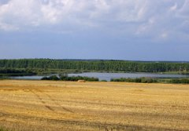
Если я заболею, к врачам обращаться не стану,
Обращаюсь к друзьям (не сочтите, что это в бреду):
«Постелите мне степь, занавесьте мне окна туманом,
В изголовье поставьте ночную звезду».
Я ходил напролом.
Я не слыл недотрогой.
Если ранят меня в справедливых боях,
Забинтуйте мне голову горной дорогой
И укройте меня одеялом в осенних цветах.

Slide 10
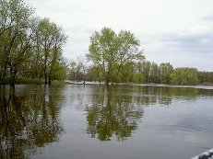
Порошков или капель – не надо.
Пусть в стакане сияют лучи.
Жаркий ветер пустынь, серебро водопада –
Вот чем стоит лечить.
От морей и от гор так и веет веками,
Как посмотришь, почувствуешь: вечно живём.
Не облатками белыми путь мой усеян, а облаками.
Не больничным от вас ухожу коридором,
А Млечным Путём.

Slide 11

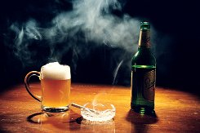
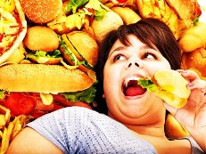

4) Отсутствие вредных привычек

Slide 12

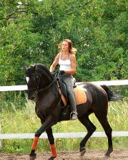
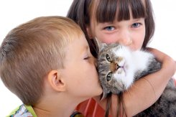
5) Добрая душа и хорошие помыслы.

Slide 13

Пословицы:
Привяжи своё спокойствие к камню для ещё большего спокойствия.
Гнев – лезвие ножа, разум – рукоять ножа.
Счастливые люди никогда не мошенничают.
Одно ласковое слово лучше десяти ударов.
Кто старшего не послушался, в большую яму попал.

Slide 14
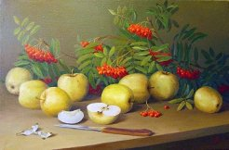
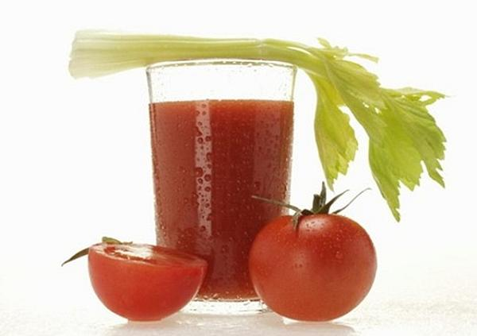
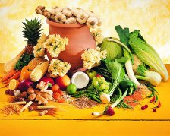
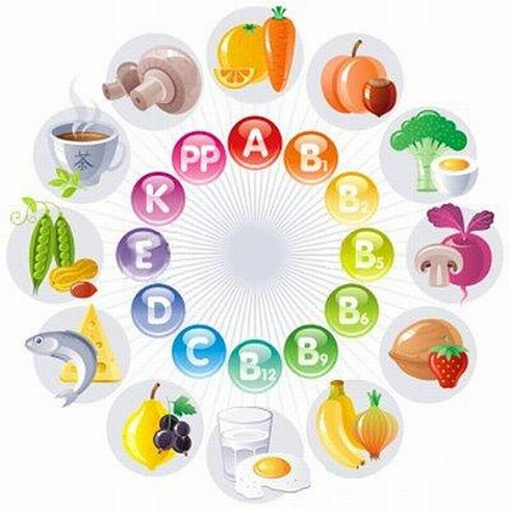
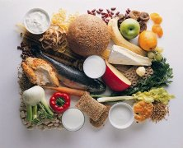
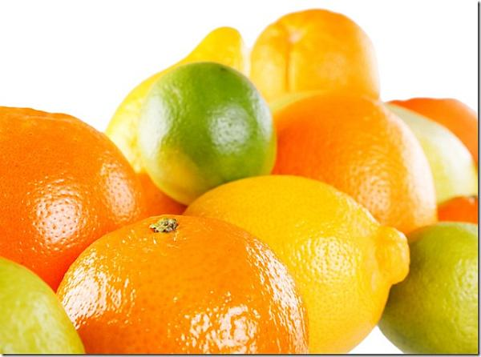
Полезные продукты

Slide 15
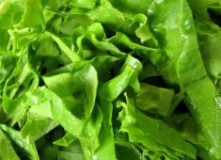
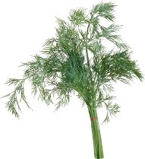
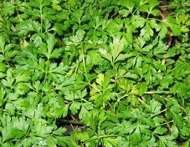
Салат, укроп, петрушка
Зелень – хорошая профилактика инфаркта, улучшает водный баланс, благотворно влияет
при малокровии, авитаминозе.

Slide 16
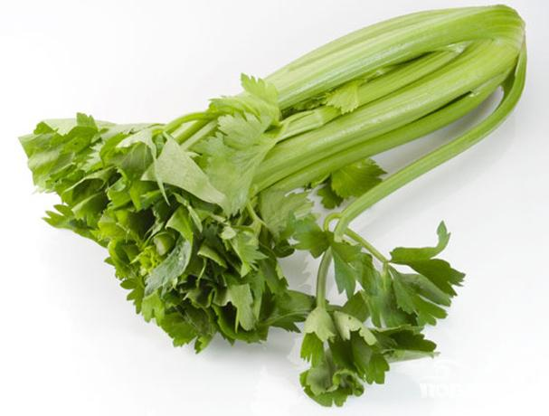
Сельдерей
Содержит более 40 вкусовых, витаминных
и биологически активных веществ.
Идеально снижает артериальное давление.

Slide 17

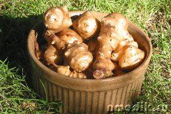
Топинамбур (земляная груша)
Клубни богаты витаминами С и В, солями
железа.
Земляная груша полезна для людей, больных
диабетом, страдающих малокровием, нарушения-
ми обмена веществ и желудочными заболевания-
ми.

Slide 18
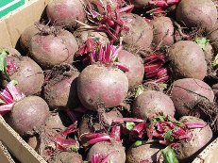
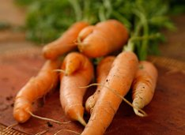
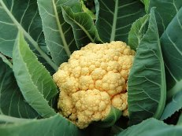
Свёкла, морковь, капуста
Морковь очень полезна для зрения и для профилактики раковых заболеваний.
Капуста улучшает обмен холестерина и является сильным антиаллергеном.
Свёкла улучшает работу кишечника, снижает артериальное давление, ценна для профилактики заболевания щитовидной железы и укрепления иммунитета, обеспечивает организм фосфором, калием, кальцием, натрием и хлором.

Slide 19
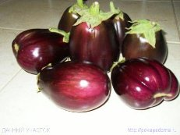
Баклажаны
Овощ малокалориен, зато в нём много фолиевой кислоты, поэтому он ускоряет вывод из организма холестерина, избытка воды и поваренной соли, усиливает способность инсулина понижать уровень
сахара и способствует процессу образования эритроцитов в крови.

Slide 20
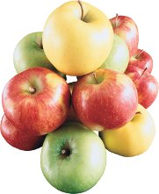
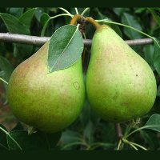
Яблоки и груши
Яблоки обладают общеукрепляющим действием.
Хороши для почек, сердечно-сосудистой системы, обмена веществ.
Груши повышают прочность капиллярных сосудов,
оказывают противосклеротическое действие, способствуют выведению из организма воды и поваренной соли.

Slide 21
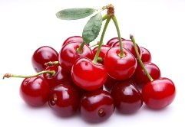
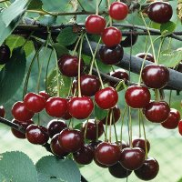
Вишня и черешня
Общеукрепляющие при атеросклерозе и
гипертонической болезни.

Slide 22
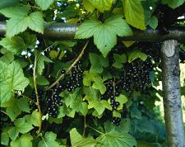
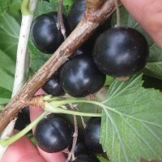
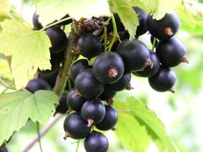
Чёрная смородина
Богата общеукрепляющим витамином С.

Slide 23
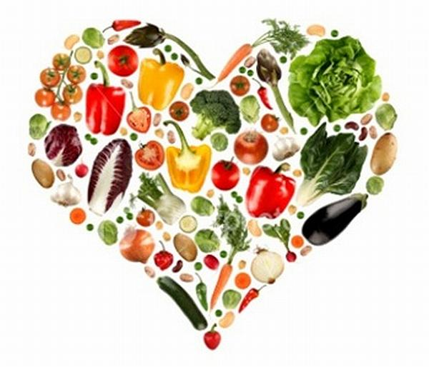
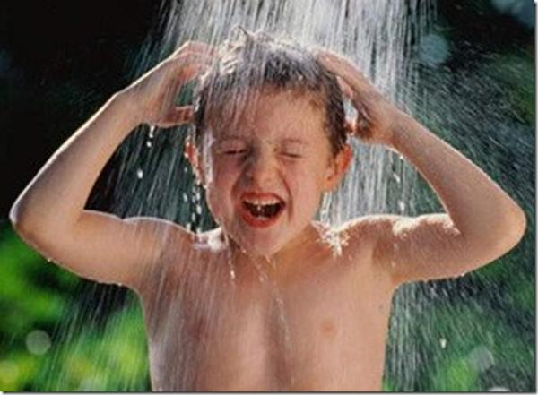
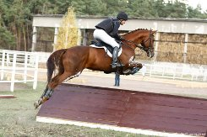
Будьте здоровы!

Slide 24


Пословицы и поговорки о ЗОЖ
Аппетит от больного бежит, а к здоровому катится.
Аптека не прибавит века.
Аптекам предаться - деньгами не жаться.

Slide 25
Здоровый образ жизни — легко!
36 простых советов на каждый день.
Волнуйтесь как можно меньше, а лучше — вообще не волнуйтесь. Чем больше человек нервничает, тем быстрее он стареет. Кроме этого, стресс — главный виновник появления морщинок и выпадения волос.
Не покупайте овощи и фрукты в больших количествах, приобретайте ровно столько, сколько получится съесть в ближайшие пару дней.
Ограничьте количество потребляемого алкоголя и соблюдайте культуру его потребления, чтобы не нанести организму ощутимого вреда.
Если злитесь — то делайте это открыто, не копите в себе. Злость, нашедшая выход, гораздо полезнее для здоровья, чем сдерживаемое внутреннее недовольство.
Не сутультесь, сидите и ходите с прямой спиной, шею тоже держите прямо. Очень многие болезни провоцируются проблемами с позвоночником.
Старайтесь пить как можно больше воды. Средняя рекомендуемая доза жидкости в день — 1,5-2 литра, однако помните, что 50% жидкости нужно получать из супа, чая, соков и так далее.
Будьте семейным человеком. Специалистами самых разных стран доказано, что семейные люди живут на 5-7 лет дольше.
При приготовлении пищи как можно меньше жарьте продукты, лучше — варите, тушите или готовьте на пару.

Slide 26


Slide 27
Гоните грустное настроение любыми способами, ведь пессимизм — это завуалированная форма хронической депрессии, которая повинна в возникновении множества заболеваний.
Не поднимайте тяжести — из-за этого резко увеличивается давление на межпозвонковые диски и суставы позвоночника. Даже при здоровой спине не рекомендуется поднимать одновременно более 15 килограмм.
Занимайтесь спортом, ведь 150 минут фитнеса в неделю продлят молодость на 5 лет. Какой именно вид физической нагрузки выбрать — решать вам, главное — регулярность. Для здоровья подходят танцы, йога, пилатес, ходьба. Только с силовыми упражнениями, бегом и контактными видами спорта стоит быть осторожным — во-первых, они травматичны, во-вторых, лучше ими заниматься под присмотром инструктора.
Не сидите дома — активно встречайтесь с друзьями, ходите в театры, кино и музеи. Жизнь, насыщенная положительными эмоциями, может многое компенсировать.
Принимайте ванны — они очень полезны как для тела, так и для души. Горячая вода поможет расслабиться, отдохнуть, освежить кожу, а некоторые виды домашних ванн помогут похудеть.

Slide 28
Целуйтесь и обнимайтесь как можно чаще. Психологи советуют обнимать свою вторую половинку или просто близкого или приятного вам человека не меньше восьми раз в день.
Никогда не пропускайте завтрак, это один из самых важных приёмов пищи за весь день. Мужчины, часто пропускающие завтрак, имеют на 27% выше шансы заполучить инфаркт или погибнуть от ишемической болезни сердца (ИБС)!
Занимайтесь плаванием — оно поможет укрепить иммунитет, закалить организм, развить силу и выносливость, гармонично развить мускулатуру всего тела, улучшить работу сердечно-сосудистой, дыхательной и нервной систем, заняться профилактикой болезней позвоночника и суставов.
Старайтесь ни с кем не ругаться, но если уж ссора началась, то выясняйте отношения спокойно и конструктивно, что бы конфликт разрешился, а не усугубился. При любых, даже самых бурных выяснениях отношений необходимо не терять головы и держать контроль над собой.

Slide 29
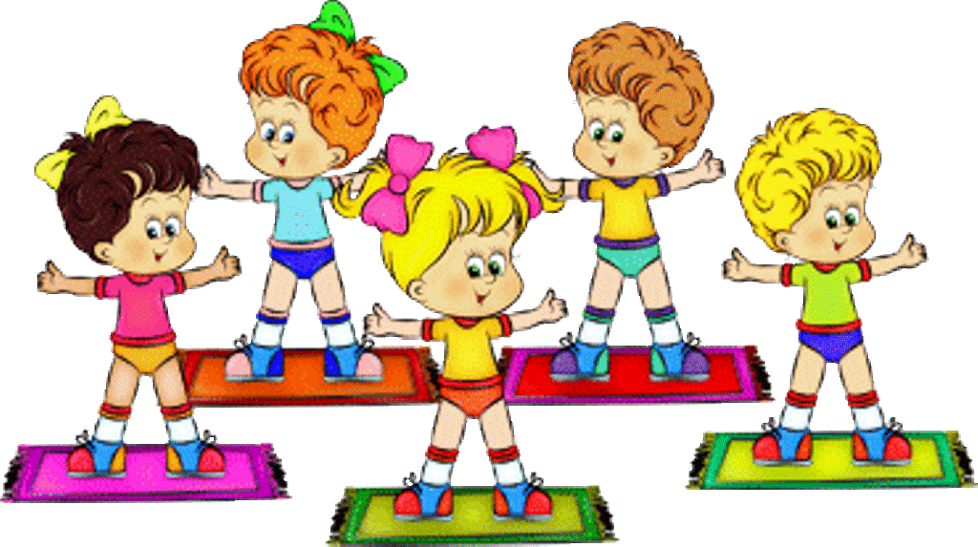

Slide 30


